Slide 1
COURSE: BASIC OF CERTIFICATION AND QUALITY MANAGEMENT
Week 4. Basic concepts of certification
Lecturer: PhD. B.Khamdamov (Andijan Machine Building Institute)
1

Slide 2
SERTIFIKATLASHTIRISH ASOSLARI VA SIFAT MENEJMENTI
4-Ma’ruza. Sertifikatlashtirish bo’yicha asosiy tushunchalar
Ma’ruzachi: PhD. B.Xamdamov (Andijon Mashinasozlik Instituti)
2

Slide 3
4-Mavzu: Sertifikatlashtirish bo’yicha asosiy tushunchalar
Reja:
4.1 Sertifikatlashtirish milliy tizimiga oid asosiy tushunchalar.
4.2 Sertifikatlashtirish ob’yektlari va sub’yektlari.
4.3 Sertifikatlashtirish bo‘yicha organlarning umumiy faoliyatlari.
3

Slide 4
Hozirgi vaqtda butun dunyo bo‘yicha mahsulot sifati va uni ta’minlash hamda yaxshilashga katta e’tibor qaratilmoqda. Yuqori sifatli mahsulot korxonalarning bozorda raqobatchilikka kurashishida asosiy muvaqqiyatga erishishning shart-sharoitlaridan bo‘lib hisoblanmoqda.

Slide 5
Bozor munosabatlari sharoitlarida korxonaning muvaffaqiyat qozonishi o‘zining xaridorlarini qanoatlantirish darajasiga bog‘liqdir.
Faqatgina bunday holatlarda korxona o‘zining mahsulotiga barqaror talablarning vujudga kelishi va daromad olishga erisha oladi. Biroq, muvofiq mahsulotning iste’molchilar talablarini qanoatlantirish darajasi uning sifati bilan aniqlanadi.
Mahsulot sifati uning raqobatbadosh bo‘lishida asosiy omil bo‘lib hisoblanadi.

Slide 6
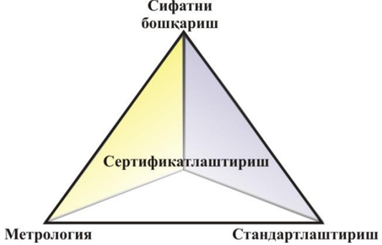
Ma’lumki, “sifat” atamasi asosiy falsafiy umumiy aloqadorliklardan iborat bo‘lib, juda keng tushunchani o‘zida mujassam etadi. Uning yanada yaqqolroq va qulay sintezlanishini bir necha to‘g‘ri piramidalar yoki tetraedr shaklida tasavvur qilish mumkin

Slide 7
Mahsulot sifatining ko‘rsatkichi mahsulot sifatiga kiruvchi bitta yoki bir necha xossasining miqdoriy tavsifi, uning yaratilish va ishlatilishi yoki iste’molidagi muayyan sharoitlarga qo‘llanilishini qurilishiga aytiladi.
Sifat ko‘rsatkichlari quyidagi asosiy talablarga javob berishlari lozim:
turg‘unligi;
fan va texnika yutuqlarini inobatga olinishi
rejali asosda ishlab chiqarish samaradorligini oshishiga yordam berishi
muayyan vazifasiga ko‘ra ma’lum ehtiyojlarni qondirishga layoqatliligi

Slide 8
Vazifaviy ko‘rsatkichlar mahsulot xossalarini tavsiflaydi, ularning asosiy vazifalarini belgilaydi, mahsulotni qo‘llash sohasini aniqlaydi.
- mashina va asbobsozlik, elektrotexnika va boshqa buyumlar uchun bu ko‘rsatkichlar buyum tarafidan bajariladigan foydali ishni tavsiflaydi
- turli xil konveyrlar uchun vazifaviy ko‘rsatkichlar, unumdorlik, yuk uzatish masofasi va balandligi
- o‘lchash asboblarida – aniqlik ko‘rsatkichlari, o‘lchash chegarasi va shunga o‘xshashlarni tashkil etadi

Slide 9


Mahsulot, ham muayyan ehtiyojga mos kelish darajasi bo‘yicha, ham shu ehtiyojni qanoatlantirishdagi harajatlar bo‘yicha raqobatlanuvchi mahsulotlardan uning ajralib turishini ifodalovchi mahsulotning tavsifi uning raqobatbardoshligi deb ataladi.

Slide 10
Ishlab chiqariladigan turli xil mahsulotlar muayyan sifat ko‘rsatkichlariga javob berishi kerak.
Sifat ko‘rsatkichlari esa ma’lum belgilangan talablarga muvofiq kelishi lozim.
Muvofiqlik o‘z navbatida, ma’lum standartga yoki boshqa me’yoriy hujjatlarga mos kelishini talab etadi.
Muvofiqlikni esa sertifikatlashtirish mumkin.
“Sertifikatlashtirish” so‘zi lotin tilidan olingan bo‘lib, “to‘g‘ri bajarilgan” degan ma’noni bildiradi.

Slide 11
Sertifikatlashtirish – bu kerakli ishonchlilik bilan mahsulotning muayyan standartga yoki texnikaviy hujjatga muvofiqliligini alohida, xolis deb tan olingan idora tomonidan tasdiqlanadigan faoliyatdir.
Sertifikatlashtirishning milliy tizimi - davlat miqyosida amal qiladigan sertifikatlashtirish o‘tkazishda o‘z tartib va boshqaruv qoidalariga ega bo‘lgan tizim.
Muvofiqlik sertifikati - sertifikatlangan mahsulotning belgilangan talablarga muvofiqligini tasdiqlash uchun sertifikatlashtirish tizimi qoidalariga binoan berilgan hujjat.
Muvofiqlik belgisi - muayyan mahsulot yoki xizmatning aniq standartga yoki boshqa normativ hujjatga mos ekanligini ko‘rsatish uchun mahsulotga yoki ko‘rsatilgan xizmatga doir hujjatga qo‘yiladigan, belgilangan tartibda ro‘yxatga olingan belgi.

Slide 12
Bir turdagi mahsulotlarni sertifikatlashtirish tizimi – ayni bir xil standartlar va qoidalar qo‘llaniladigan muayyan mahsulotlar, ishlar yoki xizmatlarga taalluqli sertifikatlashtirish tizimi
Sinov laboratoriyasini akkreditlash – sinov laboratoriyasining (markazining) muayyan mahsulot sinovini yoki muayyan sinov turini amalga oshirishga doir vakolatlarning nufuzli organ tomonidan rasmiy e’tirof qilinishi.
Sinash – bu o‘rnatilgan muolajaga muvofiq holda bir yoki bir nechta xarakteristikani aniqlash
Sertifikatlashtirish organi – sertifikatlashtirishni o‘tkazuvchi organ.

Slide 13
Muvofiqlik atamasi mahsulot jarayon, xizmatga belgilangan barcha talablarga rioya qilishni o‘z tarkibiga oladi.
muvofiqlik bayonoti
Muvofiq-likni attestat-lash
Muvofiq-likni sertifikat-lashtirish
ta’minotchining mahsulot, jarayon va xizmatlarning aniq bir standartga yoki boshqa me’yoriy hujjatga to‘la-to‘kis muvofiqligi bo’yicha mas’uliyatni o‘z zimmasiga olganligini bayon etishi
uchinchi tomon tarafidan «sinov laboratoriyasining bayonoti» tushunilib, ma’lum namuna mahsulotga bo‘lgan talablarni belgilovchi ma’lum standartlar yoki boshqa hujjatlar bilan muvofiq ekanligini bayon etilishi
tаlаb etilgаn ishоnchlilik bilаn mаhsulоtning muаyyan stаndаrtgа yoki tехnikаviy hujjаtgа muvоfiqligini tаsdiqlаydigаn fаоliyat

Slide 14
Muvofiqlikni baxolash turlari
Akkreditatsiyalash
Inspeksiya nazorati
Sertifikatlash
Yuklarni ortishdan va tushirishdan avvalgi inspeksiya
Muvofiqlikni deklaratsiyalash
Sinovlar

Slide 15
Sertifikatlashtirish sxemasi – muvofiqlikning sertifikatlashtirilishini o‘tkazishdagi uchinchi tomon faoliyatining tarkibi va tartibidir.
Sertifikatlashtirish tizimi – muvofiqlikning sertifikatlash-tirish faoliyatini o‘tkazish uchun ish tartibi qoidalariga va boshqarishiga ega bo‘lgan tizimdir.
sertifikatlashtirish tizimidan foydalanish
Sertifikatlashtirish tizimida qatnashuvchi
Sertifikatlashtirish tizimi a’zosi
ushbu tizimning qoidalariga muvofiq guvohnoma talablariga berilgan sertifikatlashtirishdan foydalanish imkoniyati
ushbu tizimning qoidalariga binoan faoliyat ko‘rsatadigan, lekin tizimni boshqarish imkoniyatiga ega bo‘lmagan sertifikatlashtirish idorasi
ushbu tizimning qoidalariga binoan faoliyat ko‘rsatadigan va tizimni boshqarishda qatnashadigan sertifikatlash-tirish idorasi

Slide 16
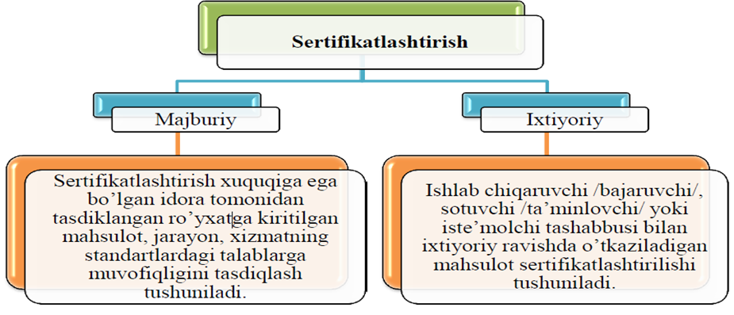

Slide 17
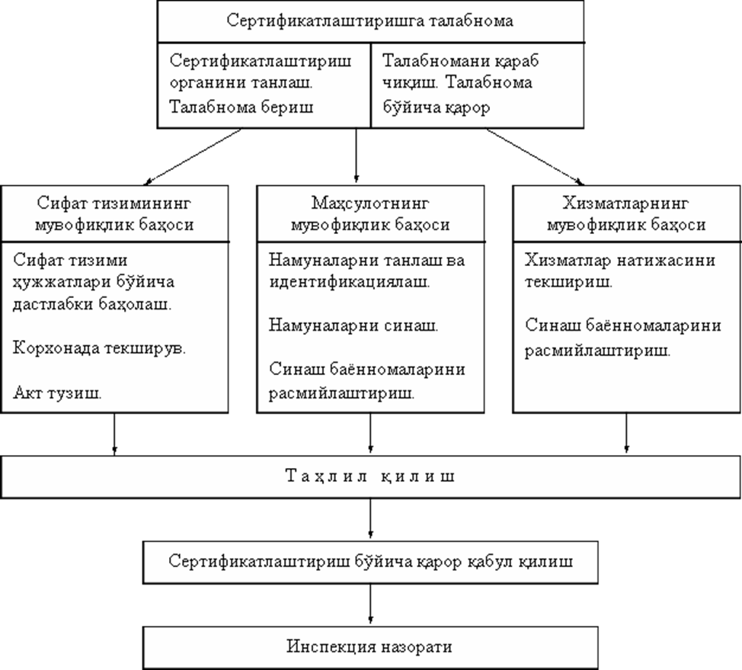

Slide 18
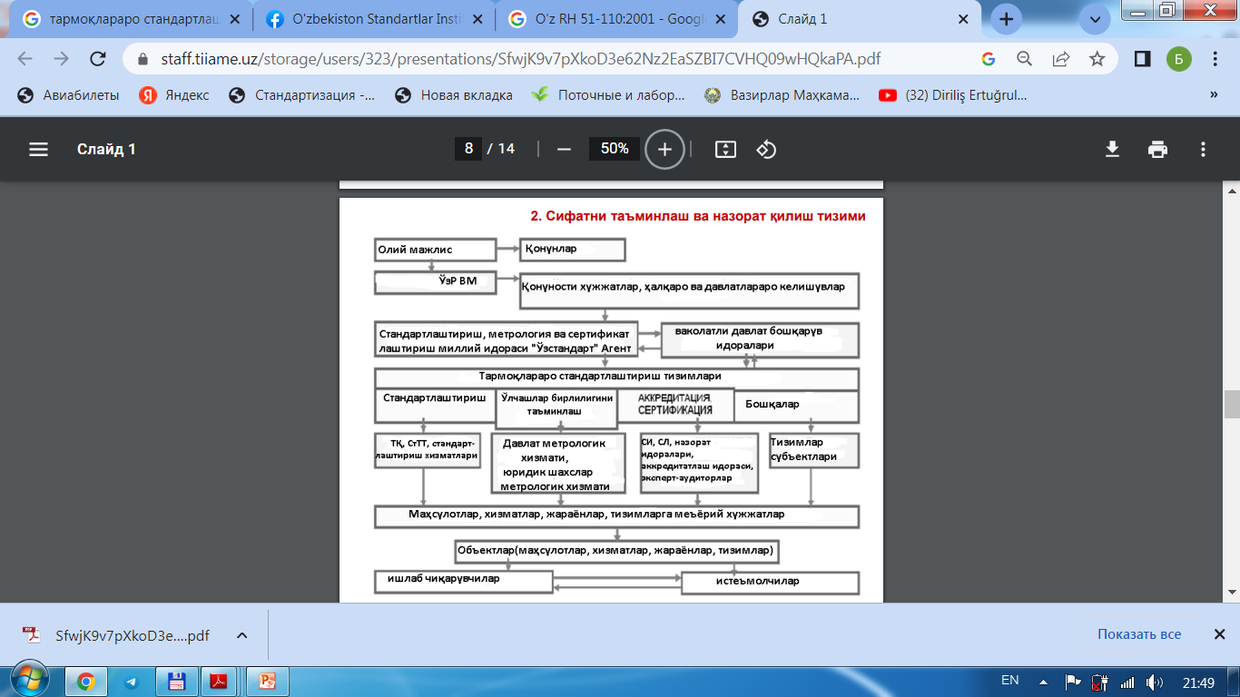
Sifatni ta’minlash va nazorat qilish tizimi

Slide 19



O‘zbekiston Respublikasi sertifikatlashtirish milliy tizimida sertifikatlashtirishning ob’yektlari quyidagilar:
Mahsulotlar
Sifat tizimlari va ishlab chiqarishlar
Xodimlar
Jarayonlar
Xizmatlar

Slide 20
Bir turdagi mahsulotlarni sertfikatlashtirish bo‘yicha idoralari
Sifat tizimlari va ishlab chiqarishlarni sertifikatlashtirish idoralari
O‘zbekiston Respublikasi sertifikatlashtirish milliy tizimida sertifikatlashtirish sub’yektlari
Ekspert-auditorlar
Sinov laboratoriyalari

Slide 21
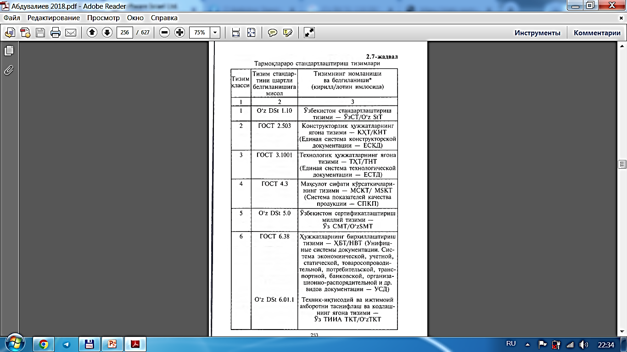
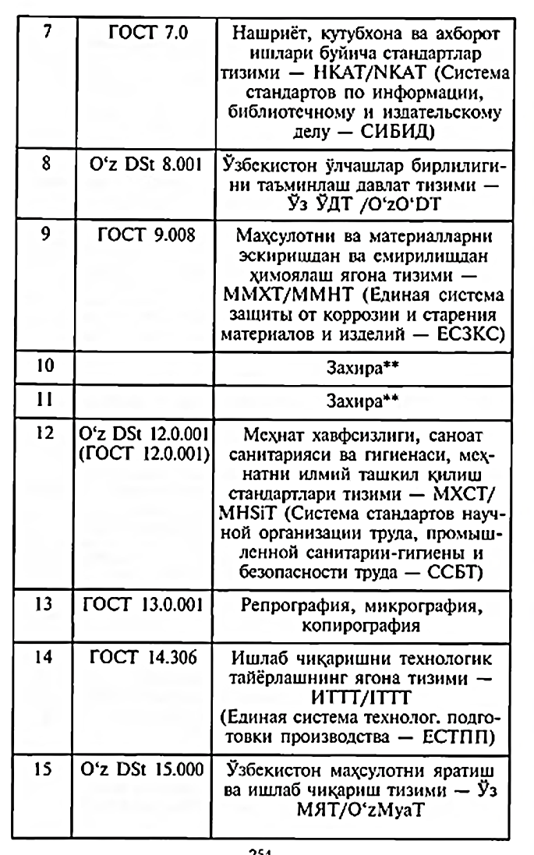

Slide 22
O‘z SMT da quyidagi Reestrlarni yuritish amalga oshiriladi:
Bir turdagi mahsulotlarni sertfikatlashtirish bo‘yicha akkreditlangan idoralar
Sifat tizimlari va ishlab chiqarishlarni sertifikatlashtirish bo‘yicha akkreditlagan idoralari
Akkreditlangan sinav laboratoriyalari
Attestatlangan ekspert-auditorlar
Sertifikatlashtirilgan mahsulotlar
Sertifikatlashtirilgan sifat tizimlari va ishlab chiqarishlar
Bir turdagi mahsulotlarni sertifikatlashtirishning ro‘yxatga olingan tizimlari

Slide 23
“Maxsulot va xizmatlarni sertifikatlashtirish to’g’risida”gi qonunga asosan O‘zbekiston texnik jihatdan tartibga solish agentligi O‘zbekiston Respublikasining sertifikatlashtirish bo‘yicha milliy organi hisoblanadi

Slide 24
O‘zbekiston texnik jihatdan tartibga solish agentligining sertifikatlashtirish soxasidagi faoliyati quyidagilar:
sertifikatlashtirish sohasida davlat siyosatini amalga oshiradi, sertifikatlashtirish o‘tkazish yuzasidan umumiy qoidalarni belgilaydi, ular to‘g‘risida rasmiy axborotlar e’lon qilib boradi;
sertifikatlashtirish tizimini takomillashtirish dasturlarining loyihalarini ishlab chiqadi hamda ularni Hukumat muhokamasiga taqdim etadi;
O‘zbekiston Respublikasi Vazirlar Mahkamasi bilan kelishgan holda sertifikatlashtirishning xalqaro tizimlariga qo‘shilish to‘g‘risida qarorlar qabul qiladi, shuningdek sertifikatlashtirish natijalarini o‘zaro e’tirof etish to‘g‘risida bitimlar tuzadi, sertifikatlashtirish masalalari bo‘yicha boshqa davlatlar bilan o‘zaro munosabatlarda va xalqaro tashkilotlarda O‘zbekiston Respublikasi nomidan ish ko‘radi;
majburiy ravishda sertifikatlanadigan mahsulotlarning ro‘yxatini belgilaydi va uni O‘zbekiston Respublikasi Vazirlar Mahkamasi tasdig‘iga kiritadi;
sertifikatlashtirilgan mahsulotlarning, attestatsiyadan o‘tkazilgan sifat bo‘yicha ekspert-auditorlarning davlat reestrlarini yuritadi;
majburiy sertifikatlashtirish talablariga rioya etilishi ustidan davlat nazoratini amalga oshiradi;
sertifikatlashtirish to‘g‘risidagi qonunchilik normalari buzilganligi uchun muvofiqlik sertifikatlarining va muvofiqlik belgilarining amal qilishini to‘xtatib turadi hamda ularni bekor qiladi.

Slide 25
Mahsulotlarni sertifikatlashtirishga akkreditatsiya qilingan organlar quyidagi faoliyatlarni olib boradi:
mahsulotlarni sertifikatlashtirish tizimlarini tuzadilar va ularning amal qilishini ta’minlaydilar;
sertifikatlashtirishni tashkil etadilar va o‘tkazadilar;
milliy muvofiqlik sertifikatlarini rasmiylashtiradilar, beradilar yoki chet el muvofiqlik sertifikatlarini e’tirof etadilar;
sertifikatlangan mahsulotlar ustidan nazoratni amalga oshiradilar.

Slide 26


Tegishli sertifikatlashtirish tizimi belgilagan tartibda akkreditatsiya qilingan sinov laboratoriyalari (markazlari) muayyan mahsulotlarning sinovini yoki muayyan sinov turini amalga oshiradilar hamda sertifikatlashtirish maqsadlari uchun bayonnomalar beradilar.
29

Slide 27
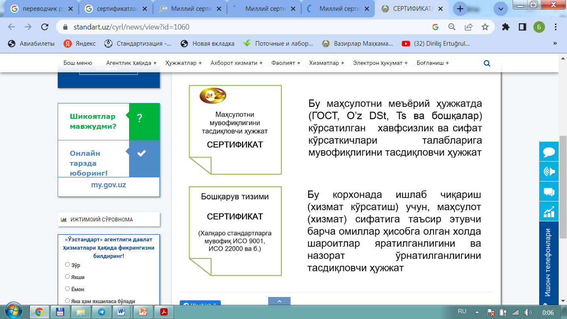

Slide 28
Foydalanilgan adabiyotlar
Ismаtullаеv P.R., Mаtyakubоvа P.M., Turаеv SH.А. Mеtrоlоgiya, stаndаrtlаshtirish vа sеrtifikаtlаshtirish. Dаsrlik, T.: Lesson-Press, 2015.
Ismаtullаеv P.R., Axmedov B.M., Mаtyakubоvа P.M., Xamraqulov G’.X., Turаеv SH.А. Sertifikatlashtirish asoslari va sifat menejmenti. Dаsrlik. Toshkent, Sano-standart, 2014.
Xamdamov B.R., Xakimov D.V., Mamajonov A.A. Sеrtifikаtlаshtirish asoslari va sifat menejmenti. Darslik. Toshkent, NIF-MSh, 2020.
Ахmеdоv B.M., Ismаtullаеv P.R., Turаеv SH.А. Sеrtifikаtlаshtirish vа sifаtni bоshqаrish аsоslаri, o’quv qo’llаnmа. O’zR ОO’MTV; TDTU. - Tоshkеnt, 2007.
Ахмедов Б.М., Абасов А.А. Система менеджмента качества – основа конкурентоспособности. Изд. “Аср-Матбуот”. 2004.
www.standart.uz
www.uztest.uz
32

Slide 29
E’tiboringiz
uchun rahmat !!!
33

